Slide 1
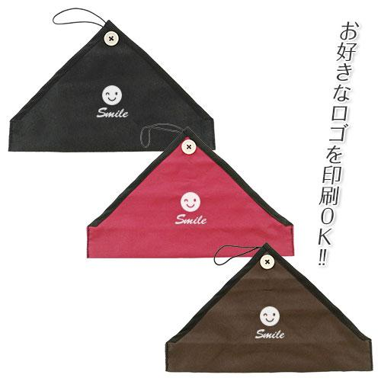
【提案書】
オリジナル箸袋
マイ箸を持ち歩くのに便利な、シンプルで上品な箸袋です。黒、朱、茶の3色展開から選択が可能でオリジナルデザインの名入れプリントも承っております。記念用などにおすすめ。
特徴
納期
納期スペース
仕様
素材 : ポリエステル
サイズ : 250×167(mm)
重量 : 10g
包装 : OPP入り
備考 : シルク1c名入れ
お見積
お見積りスペース

